Slide 1

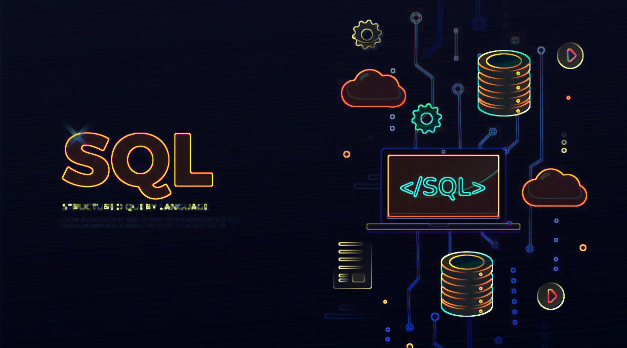
Collectez des donnes en respectant les normes RGPD

Slide 2
Méthodologie d’analyse
  Commencer par identifier les règles de protection des données
  Rediger au moins 5 recommendations sur les règles de gestion (selon le RGPD)
  Extraction des données de 2022-les clients dont l’etat du dossier <<complet>>
  Préparation du jeu de données en utilisant Power Query
  Anonymiser de données personnelles

Slide 3
Recommendations sur les règles de gestion
Finalité du traitement- définir un plan pour précisément déterminée la période pour garder les données Ça soit explicite et légitime
Minimisation des données – seules les donnes strictement nécessaires pour atteindre la finalité peuvent être collectés et traités
Protection de donnes sensible et personnelle comme la revenue, metier,et numéros_ss etc si on n’a pas besoin ça doit être supprimées …..
Conservation limitée de donnes- sinon archivées et supprimées
Obligation de sécurité- définir un plan pour prévenir les risques d’attente a la sécurité des données
Assurer la sécurité contre l’attaque cyber et donnez l’accès particulière à chaque l’équipe pour traiter des donnes (eg :- l’équipe communication n’a pas besoin des donnes RH, ou RH n’a pas besoin des donnes Marketing ou communication)
Transparence- les personnes doivent être informes de l’utilisation des donnes collecte

Slide 4
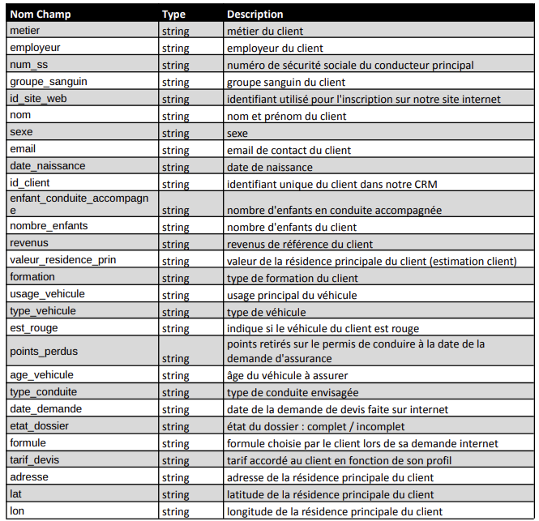
Dictionnaire des données

Slide 5
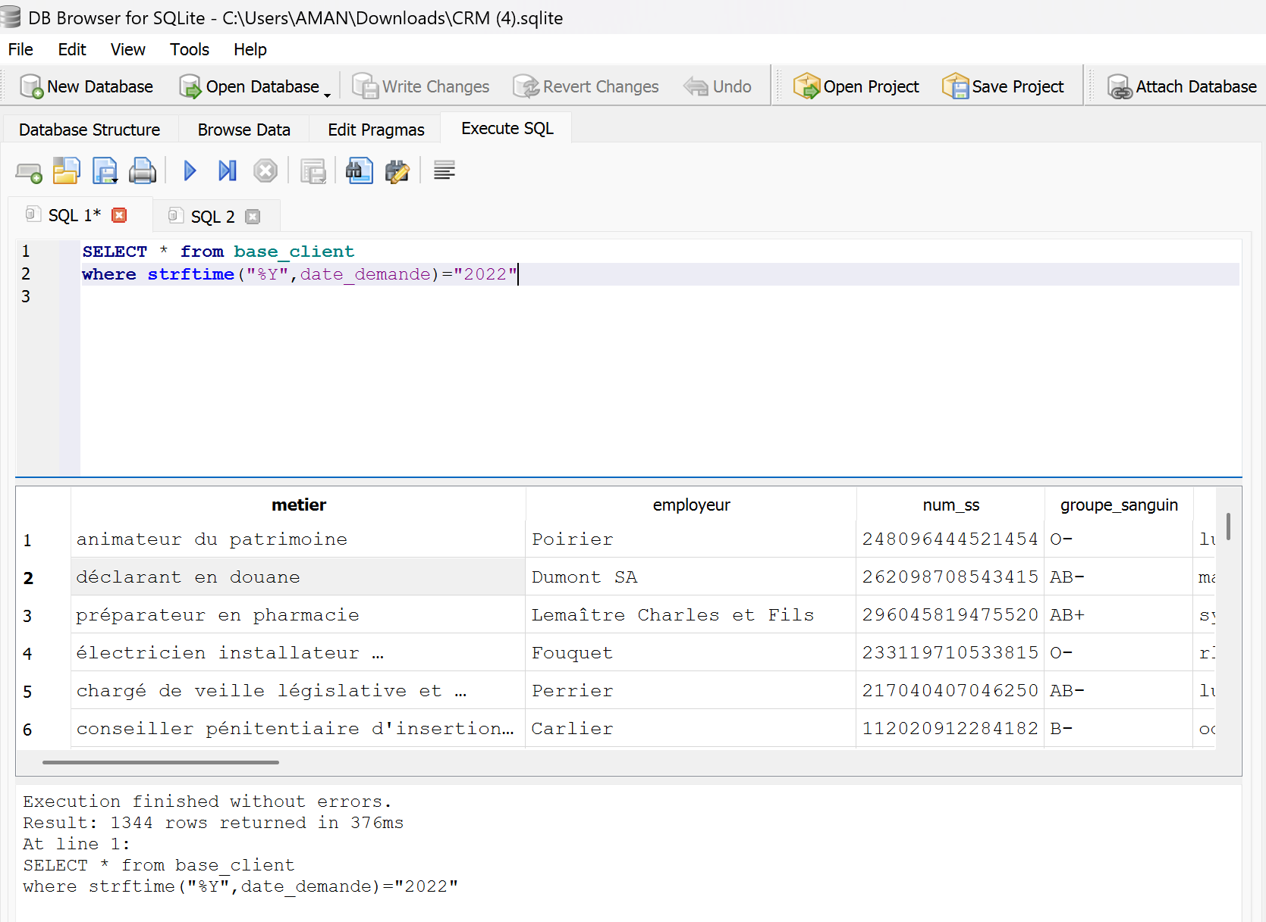
Requête SQL

Slide 6
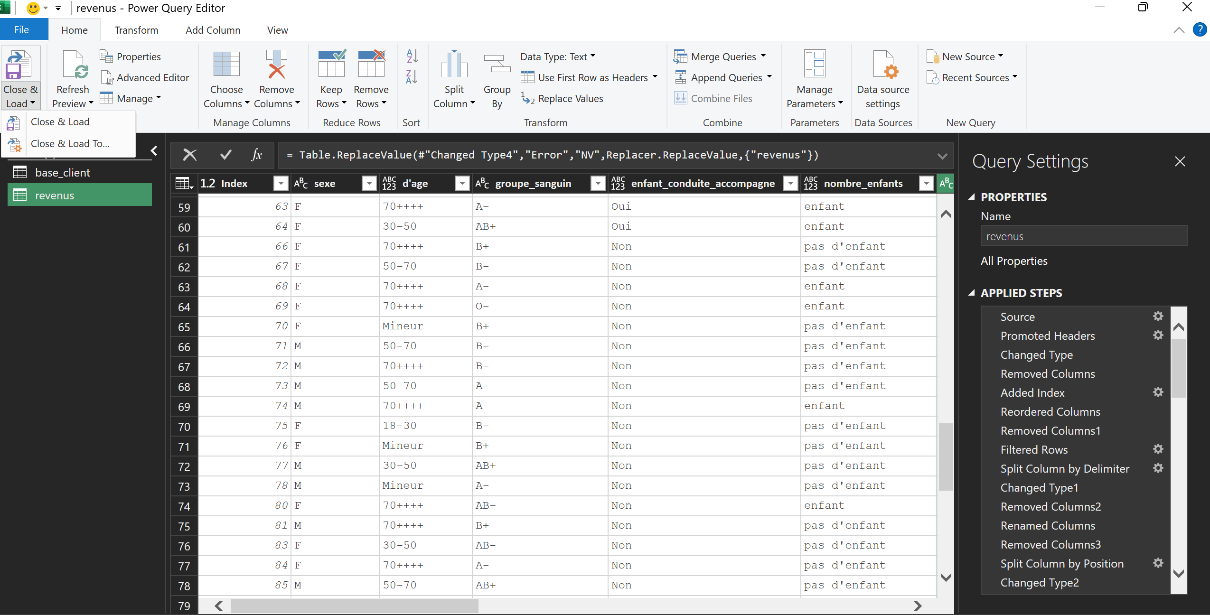
La preparation de données

Slide 7
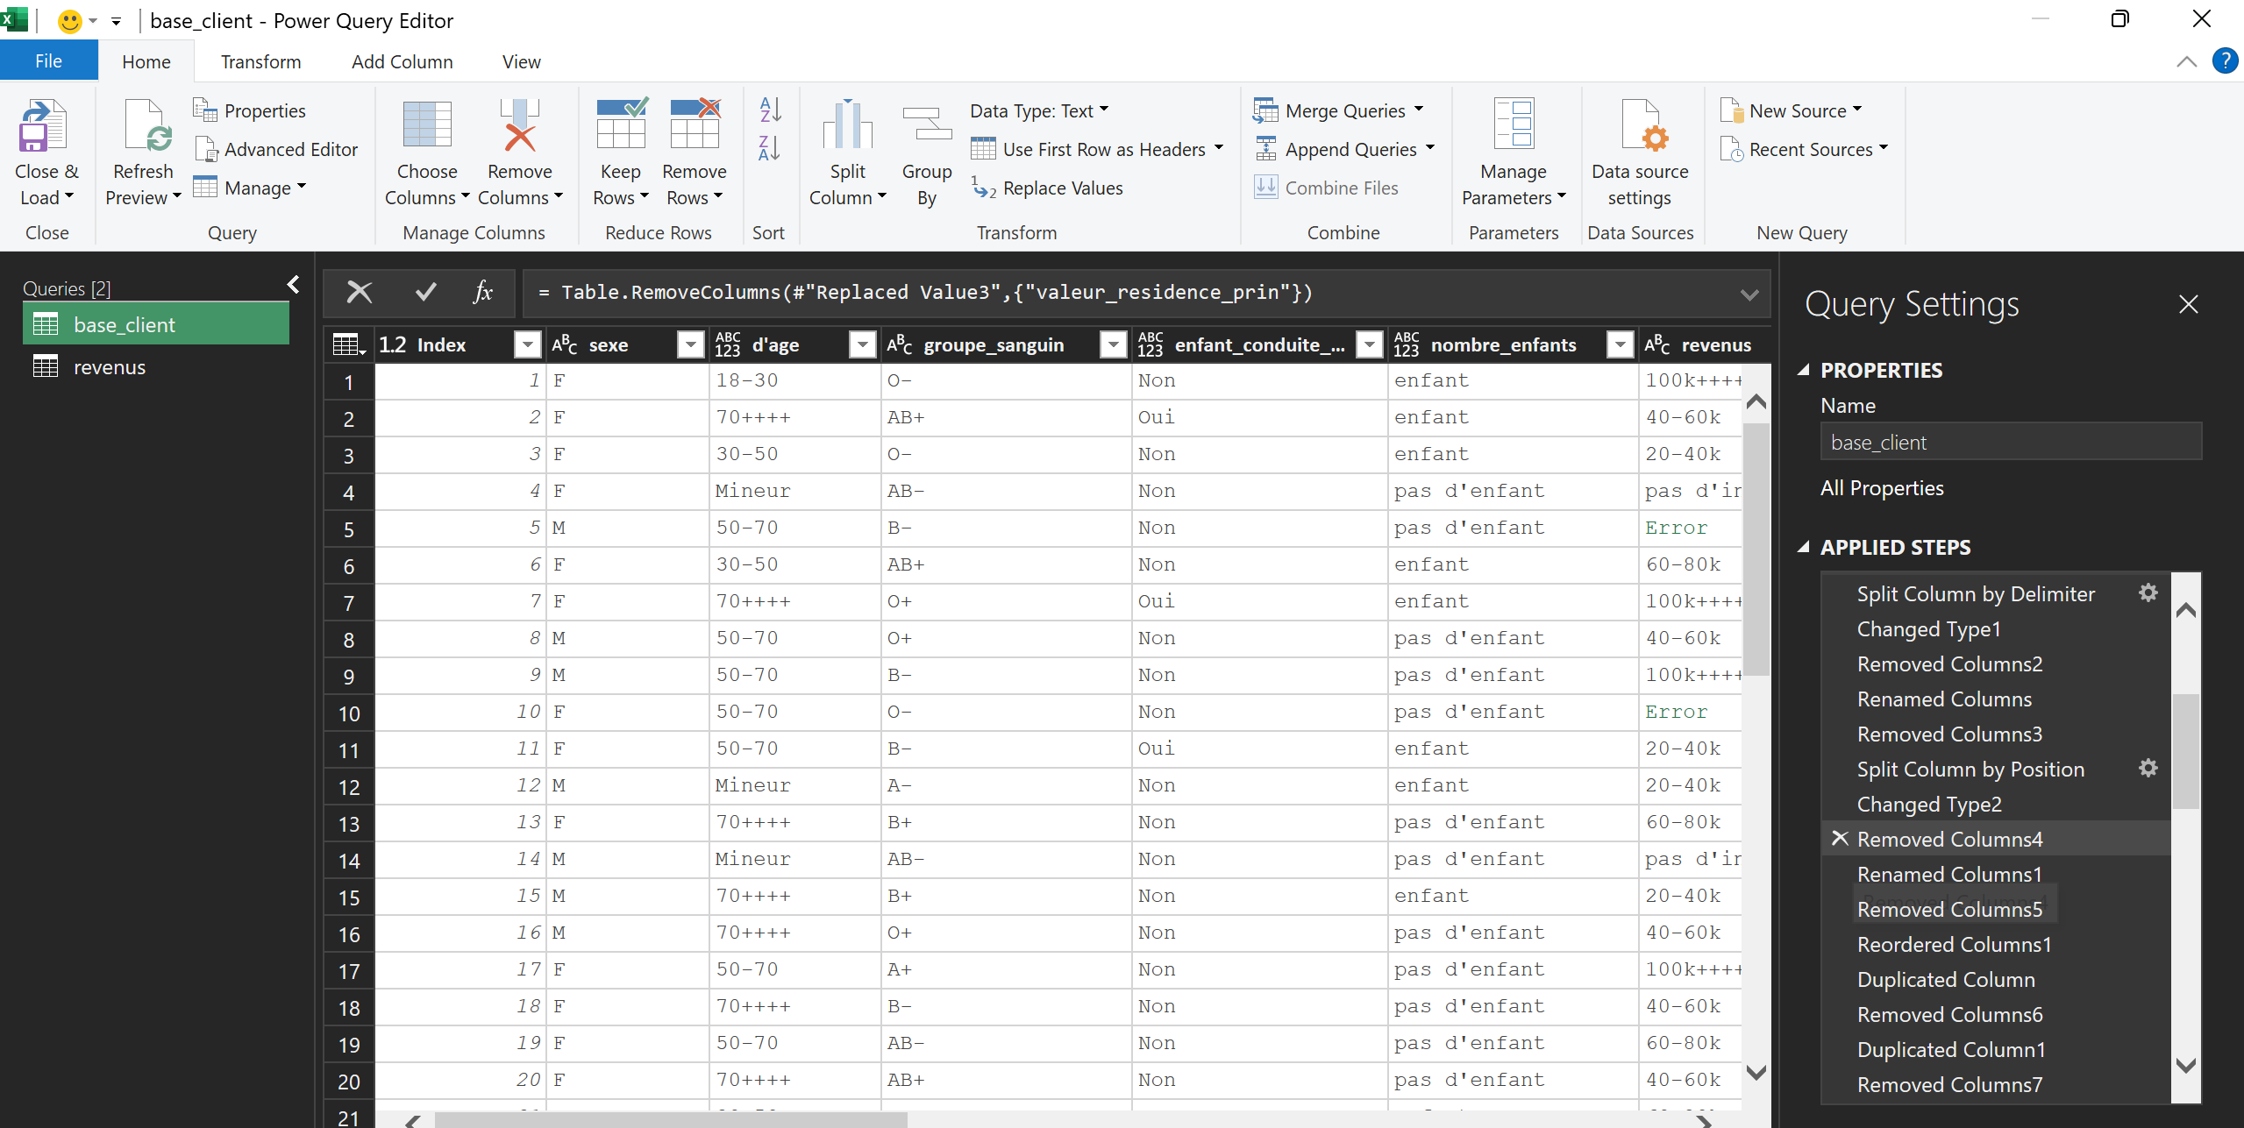

Slide 8
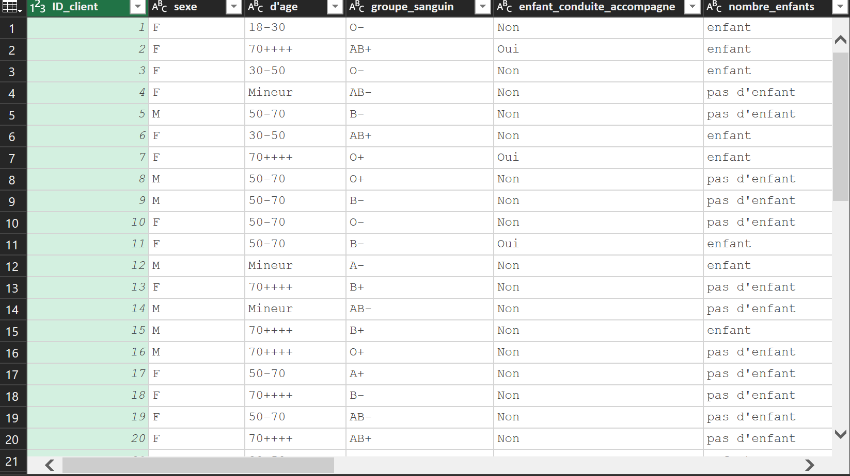
Les résultats

Slide 9
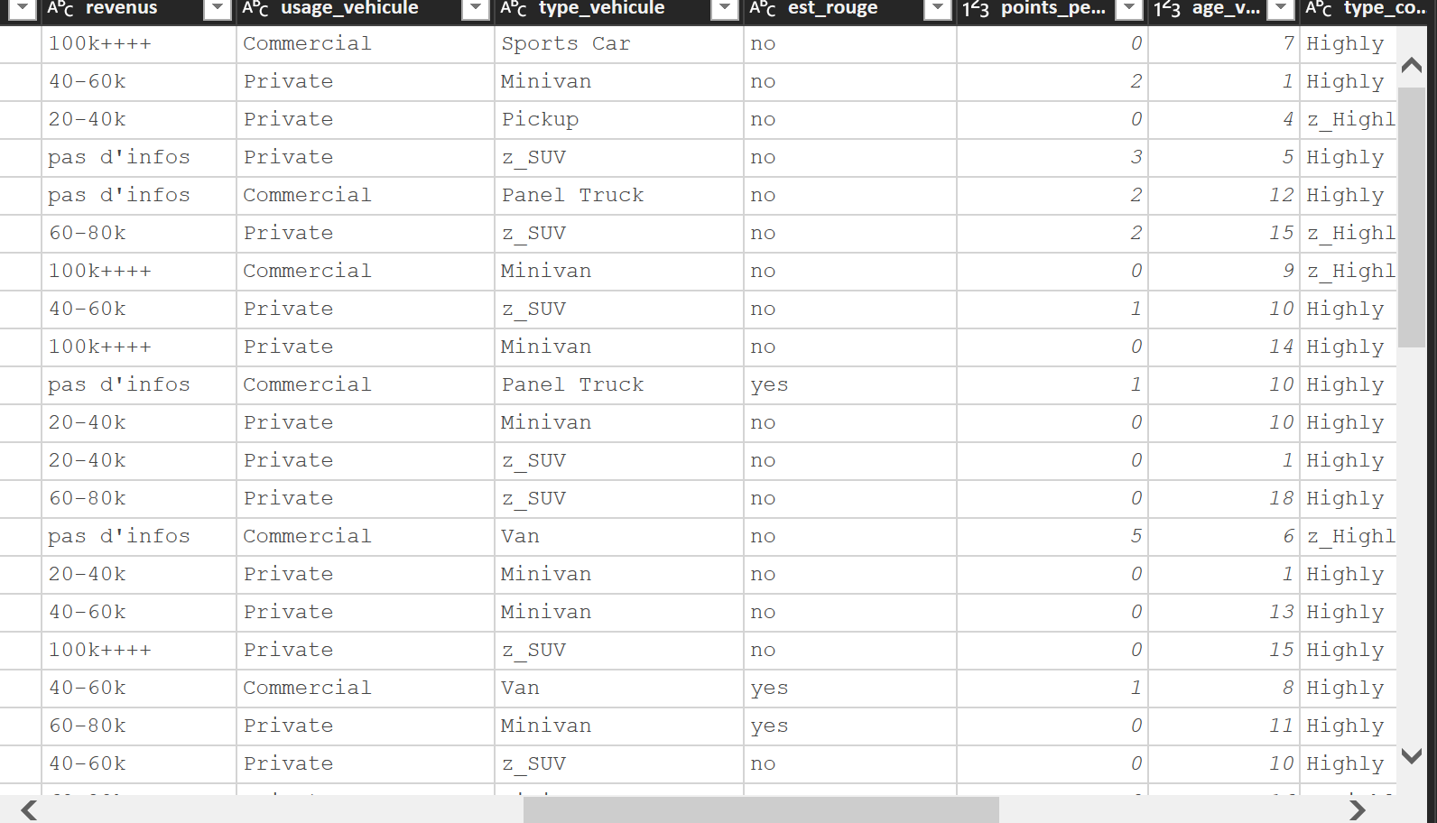

Slide 10
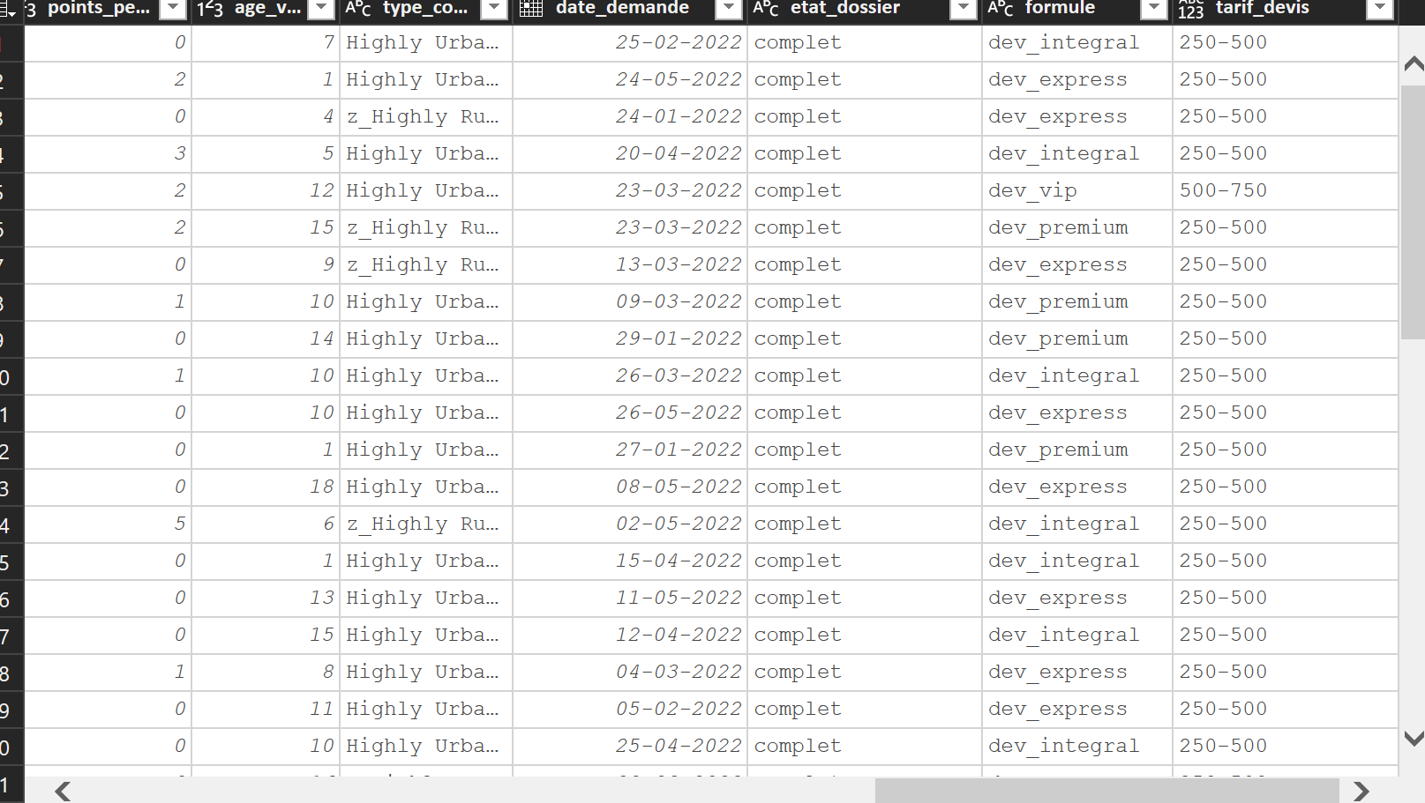

Slide 11
Analyse(s) complémentaire(s)
Quest-que j’ai appris pendant mes cours??
La function SQL- strftime (extraire que de donnees par l’annee, mois precise etc…)
Recommendations de RGPD
Anonymiser les données personnelle
Comment travailler sur les données BRUT et transformer
Microsoft power Query comme un logiciel a transformer plus facilement.

